Slide 1





HỌC TIN HỌC CÙNG
CÁC CHÚ ONG

Slide 2






Trở về
Chơi

Slide 3




Câu 1: Đâu là câu lệnh đúng để viết thủ tục vẽ hình tam giác?
1. edit “tamgiac
2. edit “tam giác
3. edit “tam giac
Đúng rồi !

Slide 4

Câu 2: Chọn lệnh đúng để Rùa vẽ được hình tương ứng?
1. REPEAT 2 [FD 100 RT 90]
2. REPEAT 3 [FD 100 RT 90]
3. REPEAT 4 [FD 100 RT 90]
Đúng rồi !

Slide 5
Câu 3: Em sử dụng lệnh WAIT <n> khi nào?
1. Khi muốn Rùa tạm dừng n tíc trước khi thực hiện lệnh tiếp theo.
2. Khi muốn Rùa vẽ n tíc rồi dừng lại.
3. Khi muốn Rùa đợi n phút.
Đúng rồi !

Slide 7
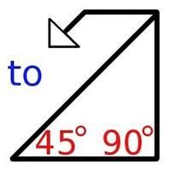
Bài 4: THỦ TỤC TRONG LOGO (tiếp theo)

Slide 8
Biết cách lưu thủ tục trong logo thành tệp;
Biết cách gọi thủ tục trong tệp đã lưu;
Biết cách lưu thêm thủ tục mới vào tệp đã có.
1
2
3

Slide 9
A. HOẠT ĐỘNG CƠ BẢN
1. Thực hiện một thủ tục
a) Khởi động logo, thực hiện thủ tục Tamgiac (gõ Tamgiac vào ngăn gõ lệnh rồi nhấn phím Enter), quan sát kết quả.

Slide 11
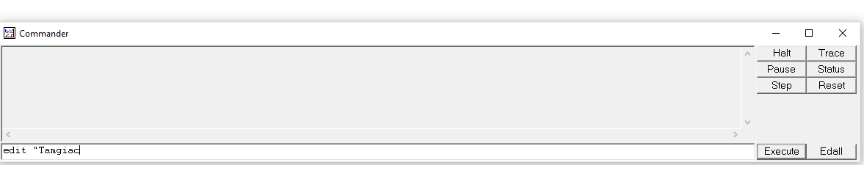
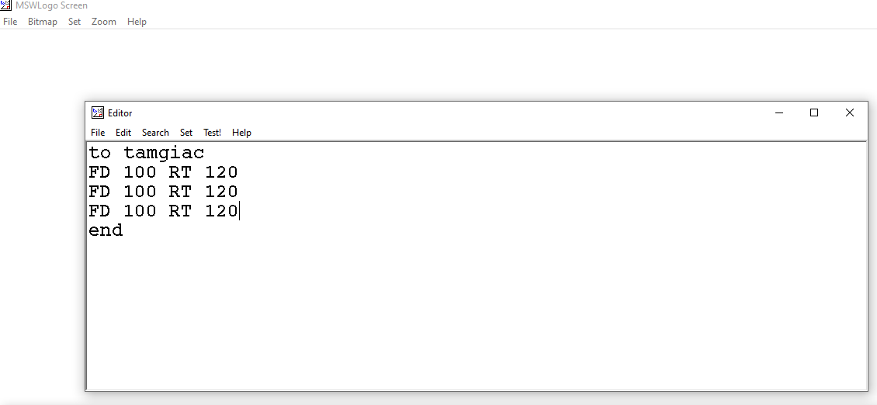
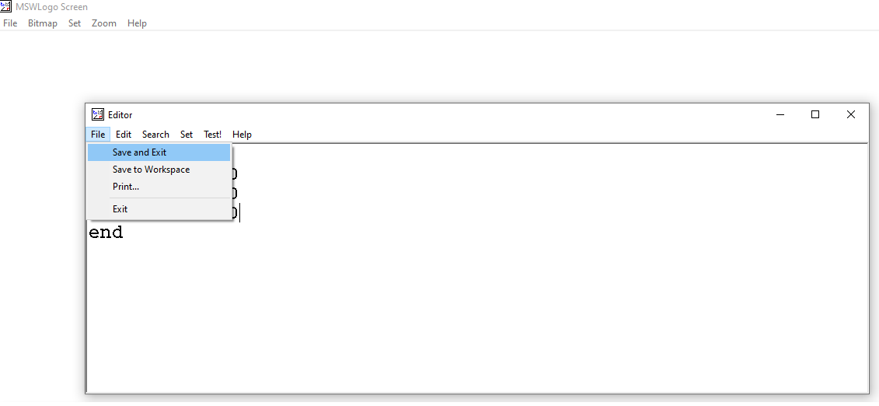
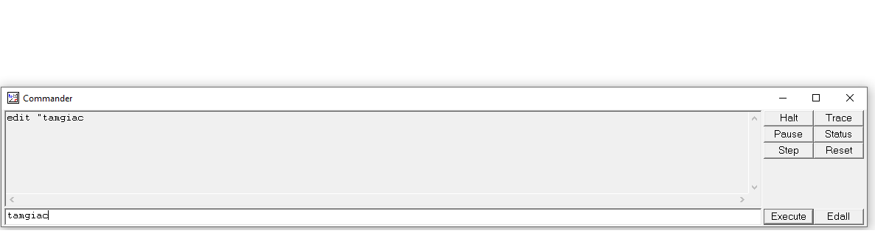
A. HOẠT ĐỘNG CƠ BẢN
1. Thực hiện một thủ tục
b) Thực hiện các bước tạo thủ tục Tamgiac để vẽ hình tam giác như sau:

Slide 12
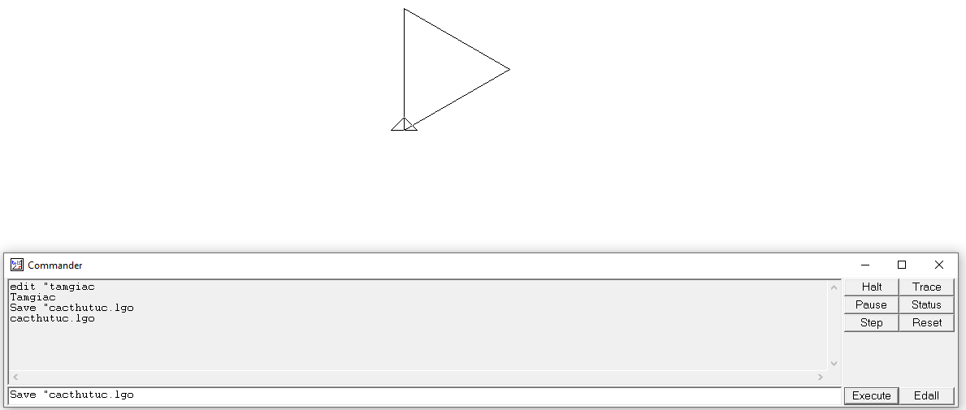
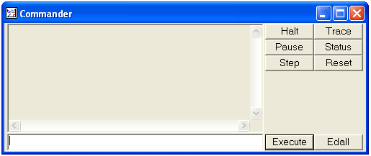

A. HOẠT ĐỘNG CƠ BẢN
2. Lưu lại các thủ tục trong logo
Bước 1: Nháy chuột trong ngăn gõ lệnh
Bước 3: Gõ lệnh SAVE “Cacthutuc.lgo và nhấn phím Enter
Bước 2: Chọn một tên thích hợp, gợi nhớ tới công việc hiện tại. Ví dụ Cacthutuc.lgo

Slide 13
A. HOẠT ĐỘNG CƠ BẢN
2. Lưu lại các thủ tục trong logo
Bước 1: Nháy chuột trong ngăn gõ lệnh
Bước 2: Chọn một tên thích hợp, gợi nhớ tới công việc hiện tại. Ví dụ Cacthutuc.lgo
Bước 3: Gõ lệnh SAVE “Cacthutuc.lgo và nhấn phím Enter

Slide 14

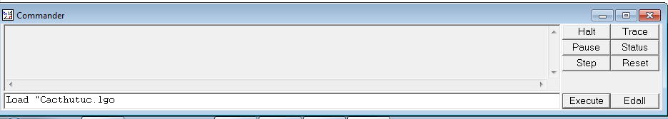
A. HOẠT ĐỘNG CƠ BẢN
3. Nạp một tệp để làm việc
Bước 1: Nháy chuột trong ngăn gõ lệnh.
Khi muốn nạp một tệp chứa các thủ tục đã được lưu trong máy tính, em làm theo các bước sau:
Bước 2: Nhớ lại tên tệp muốn nạp, ví dụ Cacthutuc.lgo
Bước 3: Gõ lệnh LOAD “Cacthutuc.lgo” và nhấn phím Enter

Slide 15
A HOẠT ĐỘNG CƠ BẢN
3. Nạp một tệp để làm việc
Bước 1: Nháy chuột trong ngăn gõ lệnh.
Bước 2: Nhớ lại tên tệp muốn nạp, ví dụ Cacthutuc.lgo
Bước 3: Gõ lệnh LOAD “Cacthutuc.lgo” và nhấn phím Enter

Slide 16
A. HOẠT ĐỘNG CƠ BẢN
4. Lưu thêm thủ tục mới vào tệp Cacthutuc.lgo đã có
a) Thực hiện thủ tục vẽ Hinhvuong theo các bước:
- Mở cửa sổ soạn thảo.
- Viết thủ tục.
to Hinhvuong
repeat 4[fd 200 rt 90]
end
- Lưu lại và đóng cửa sổ soạn thảo.
- Gõ lệnh Hinhvuong trong ngăn lệnh để thực hiện thủ tục Hinhvuong.

Slide 17
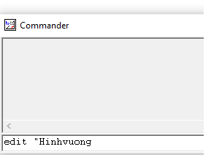
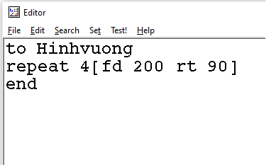
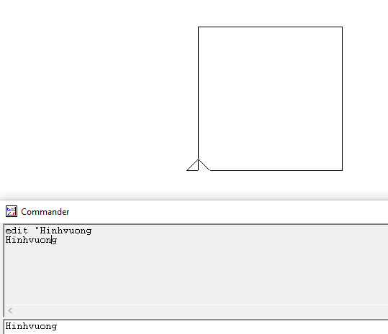
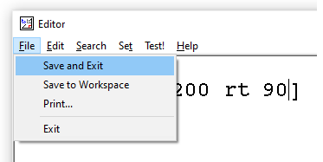
A. HOẠT ĐỘNG CƠ BẢN
4. Lưu thêm thủ tục mới vào tệp Cacthutuc.lgo đã có
a) Thực hiện thủ tục vẽ Hinhvuong theo các bước:

Slide 18
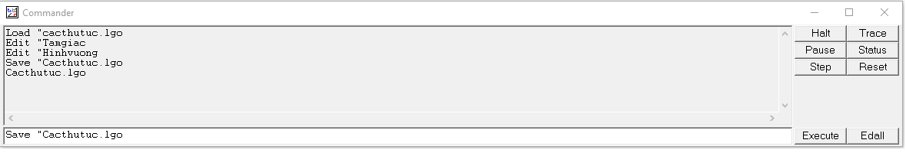
A HOẠT ĐỘNG CƠ BẢN
4. Lưu thêm thủ tục mới vào tệp Cacthutuc.lgo đã có
b) Lưu thủ tục Hinhvuong vào tệp Cacthutuc.lgo:
Gõ vào đây: Save “Cacthutuc.lgo
rồi nhấn phím Enter

Slide 20


Củng cố

Slide 21

*Hãy chọn câu trả lời đúng nhất:
Câu 1: Để lưu thủ tục vào tệp Cacthutuc.lgo, em phải gõ lệnh gì?
a. Edit “Cacthutuc.lgo
b. Save “Cacthutuc.lgo
c. Load “Cacthutuc.lgo
Hết giờ
1
2
3
4
5

Slide 22
*Hãy chọn câu trả lời đúng nhất:
Câu 2: Để nạp tệp Cacthutuc.lgo, em phải gõ lệnh gì?
a. Edit “Cacthutuc.lgo
b. Save “Cacthutuc.lgo
c. Load “Cacthutuc.lgo
Hết giờ
1
2
3
4
5

Slide 23
*Hãy chọn câu trả lời đúng nhất:
Câu 3: Tên tệp nào sau đây là đúng?
a. Baihoc1.lgo
b. Bài học 1
c. Bai hoc1.lgo
Hết giờ
1
2
3
4
5

Slide 24

Ở nhà
Học bài và xem lại lệnh trong thủ tục để: lưu lại, nạp tệp và lưu thêm thủ tục mới
Xem trước phần tiếp theo để chuẩn bị
thực hành

Slide 25
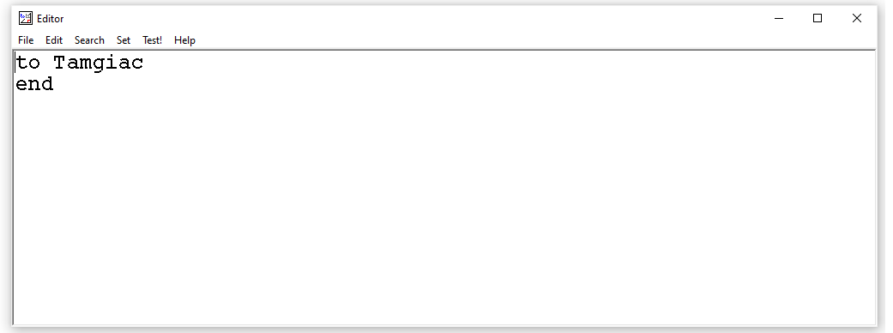
Câu 2: Em hãy sử dụng câu lệnh viết thủ tục để Rùa vẽ hình tam giác có chiều dài cạnh 100 bước?
edit “tamgiac

Slide 26


CHÚC
CÁC EM HỌC TỐT

